Slide 1



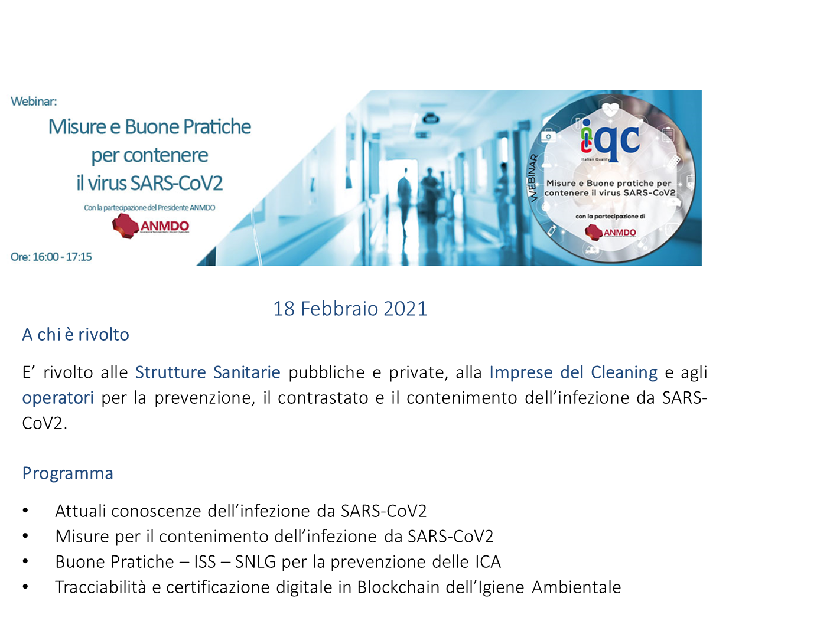


Slide 2






Chi Siamo
Daniela Gabellini – CEO IQC srl
daniela.gabellini@itaqua.it – commerciale@itaqua.it
Tel.: +39 051 4172575 - Cel.: +39 3482519434
www.itaqua.it
Integrated Business Services, con la missione di fornire soluzioni ad alto contenuto professionale e tecnologico per rispondere all’esigenza di efficientare, semplificare e rendere fluidi i processi preservandone adeguatezza, accuratezza ed efficacia e garantendo la sicurezza ed inalterabilità di dati e informazioni digitali generate e trasferite on line.
IQC è impegnato nella messa a punto di Schemi di Certificazione Digitale e relativi Sistemi di Controllo in grado di dare consapevolezza al management aziendale delle performance dei servizi e delle competenze delle persone grazie anche all’ausilio di Soluzioni Informative con tecnologia Blockchain:
for digital certification of people skills and knowledge In organisations
for digital treaceability of the evaluation of internal and outsourced processes
for digital certification of organizations, processes, services and products performance

Slide 3


Associazione Nazionale dei Medici
delle Direzioni Ospedaliere
Dott. Gianfranco Finzi
Presidente Nazionale

Slide 4


L’organizzazione
24
34
93
91
61
L’Associazione è articolata in Sedi Regionali, interregionali e delle Provincie autonome e a oggi conta 1066 iscritti.
FINALITA’
finalità scientifiche
finalità sindacali e di tutela giuridica
69
38
76
33
31
15
38
100
117
38
14
38
100

Slide 5
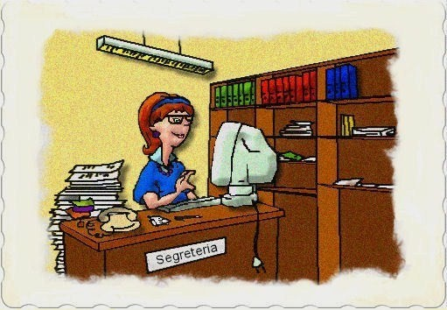
Dove trovarci
Segreteria ANMDO: A.N.M.D.O Associazione Nazionale dei Medici delle Direzioni Ospedaliere,
C/o Direzione Sanitaria, Ospedale Privato Accreditato
OSPEDALI PRIVATI RIUNITI
Via Castigione 155
Tel. e Fax 051 0310109
Mail: anmdo.segreteria@gmail.com
Web site: www.anmdo.org

Slide 6
COVID-19 è una nuova malattia
Non si hanno ancora tutti i dati certi sulle modalità di diffusione e la gravità della malattia che provoca.

Slide 7
COVID-19
COVID 19 E’ UNA MALATTIA INFETTIVA CAUSATA DA UN VIRUS CONOSCIUTO COME SARS-COV -2
PRIMA DEL DIFFONDERSI DEL VIRUS IN WUHAN, CITTA’ DELLA CINA NEL DICEMBRE DEL 2019 NON ERA CONOSCIUTO

Slide 8
DEFINIZIONI
Malattia
Malattia da coronavirus (COVID19)
Corona Virus Disease 19
Agente eziologico
VIRUS (SARS-CoV-2)
sindrome respiratoria acuta grave coronavirus 2

Slide 9
.
EPIDEMIOLOGIA

Slide 10
SITUAZIONE
5 MAGGIO 2020

Slide 11
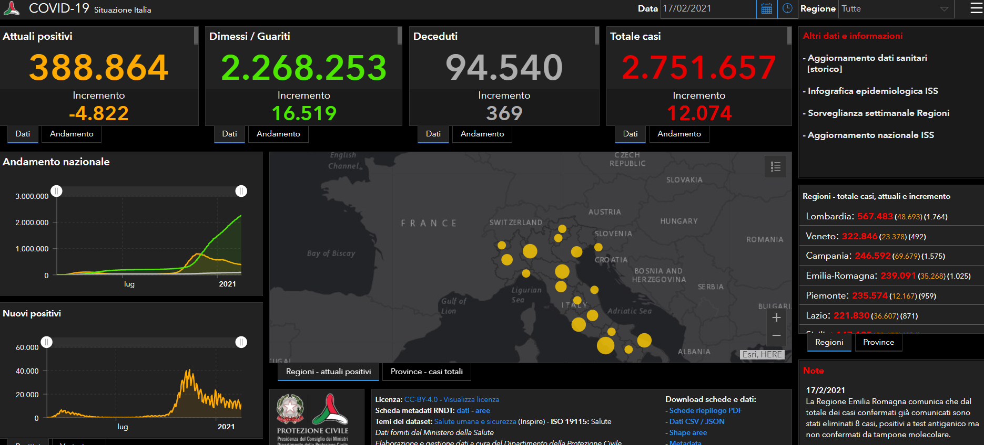

Slide 12
Modalità di trasmissione
Trasmissione del virus da soggetto infetto a soggetto sano
Tra le persone che sono in stretto contatto tra loro.
Attraverso le goccioline respiratorie prodotte quando una persona infetta tossisce, starnutisce o parla.
le mani, ad esempio toccando con le mani contaminate (non ancora lavate) bocca, naso o occhi.
Raramente tramite una contaminazione fecale.

Slide 13
COVID-19 può essere trasmesso da persone che non mostrano sintomi.
( Portatori Asintomatici )

Slide 14
MISURE DI PREVENZIONE

Slide 15
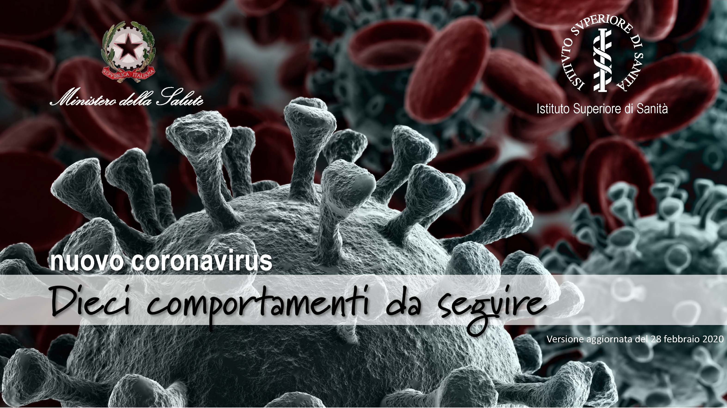

Slide 16
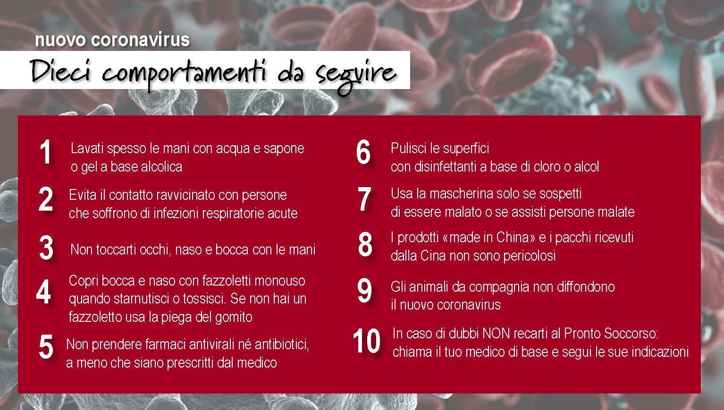

Slide 17
COMPORTAMENTI DA SEGUIRE
  OGGI CONOSCIAMO MEGLIO L’EPIDEMIOLOGIA DELLA MALATTIA ED ALCUNI COMPORTAMENTI RISULTANO PIU PERICOLOSI DI ALTRI.
  L’USO CORRETTO DELLA MASCHERINA AD ADEGUATA PROTEZIONE COSTITUISCE UNO DEI PRINCIPALI FATTORI DI PROTEZIONE

Slide 18
L’igiene delle mani
  Lavaggio delle mani con acqua e sapone
  Frizione delle mani con soluzione su base alcolica

Slide 19
Uso dei guanti.
Per assicurare una barriera protettiva e per prevenire la contaminazione delle mani
Per ridurre la probabilità che le mani di persone contaminate possano fungere da mezzo di trasmissione tra due soggetti

Slide 20


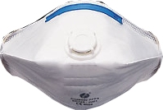
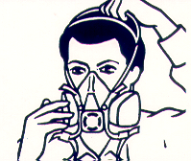
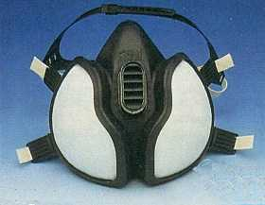
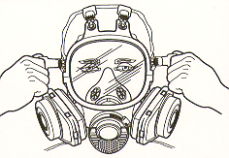
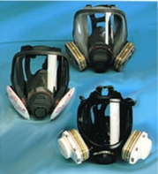
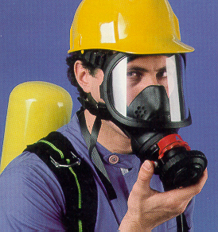
DISPOSITIVI DI PROTEZIONE DELLE VIE RESPIRATORIE
Quali tipi
FACCIALE FILTRANTE (EN 149)
SEMIMASCHERA/RESPIRATORE FILTRANTE (EN 140, EN 405)
MASCHERA A PIENO FACCIALE (EN 136)
AUTORESPIRATORE

Slide 21
QUALI FACCIALI FILTRANTI INDIVIDUATI PER L’INFLUENZA DA VIRUS (SARS-CoV-2)
?
Il Ministero del lavoro, della salute e delle politiche sociali ha suggerito in tempi non sospetti una protezione delle vie respiratorie per i virus ottenuta per mezzo di facciali filtranti FFP2
Una protezione delle vie respiratorie degli operatori sanitari efficacie è ottenuta per mezzo di facciali filtranti FFP2
FFP3 per il personale di assistenza diretta
FFP2 per tutti gli altri operatori sanitari
Mascherina chirurgica (non è DPI) per i pazienti

Slide 22
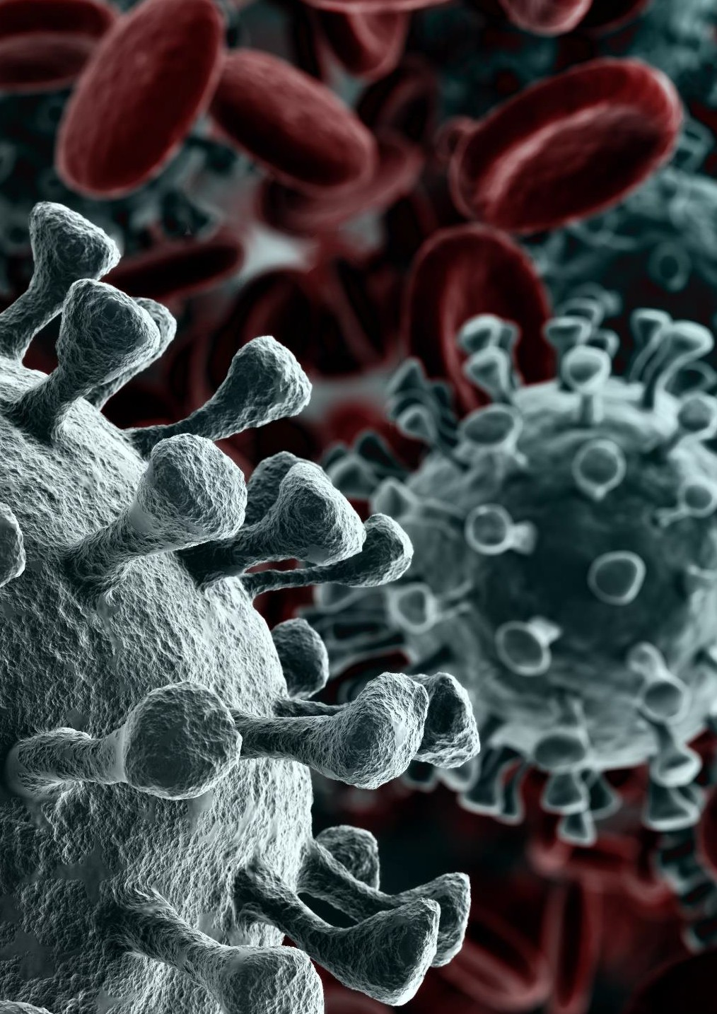


0013468-18/04/2020-DGPRE-DGPRE-P - Allegato Utente 1 (A01)
Istituto Superiore di Sanità
Rapporto ISS COVID-19 • n. 4/2020 Rev.
Indicazioni ad interim
per la prevenzione e il controllo dell’infezione da SARS-COV-2
in strutture residenziali sociosanitarie
Gruppo di Lavoro ISS Prevenzione e Controllo delle Infezioni
Versione del 17 aprile 2020
1

Slide 23




2020
2019
https://snlg.iss.it/wp-content/uploads/2020/07/Linee-di-indirizzo-SAN-PSAF-ANMDO.Rev102_SNLG-Buone-Pratiche.pdf
CONSENSUS CONFERENCE

Slide 24
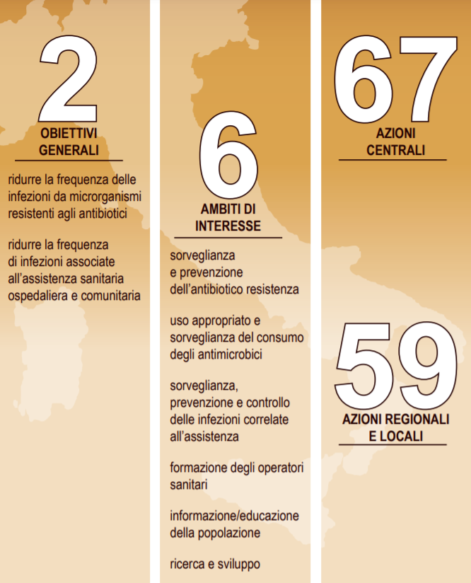

PARERE FAVOREVOLE DEL CONSIGLIO SUPERIORE DI
SANITA’ 29 MAGGIO 2020

Slide 25













SIGoTeCo

Slide 26
Monitoraggio di efficacia della sanificazione
Indicatore di PROCESSO
Valuta il corretto svolgimento del processo produttivo
Indicatore di RISULTATO MICROBIOLOGICO
valuta il risultato finale del processo produttivo

Slide 27
LG ANMDO: SVILUPPI 2019-2020: STANDARDS TECNICI
Indicazioni e raccomandazioni relative agli standards tecnici del processo di sanificazione degli ambienti assistenziali sia ospedalieri che territoriali suggerendo criteri di identificazione,applicazione e Di impatto economico
Nel documento vengono aggiornate le“prestazioni minime richieste”in ciascuna area e fornite indicazioni di“frequenze minime di intervento”.
Nel luglio scorso il documento è stato aggiornato e condiviso con le Società scientifiche sulla base dell’esperienza Covid.

Slide 28
LE LINEE DI INDIRIZZO SUGLI STANDARDS TECNICI DELLA SANIFICAZIONE SONO STATI INSERITE IL 4 FEBBRAIO 2021 NEL SNLG ALLA VOCE BUONE PRATICHE, AD INTEGRAZIONE E COMPLETAMENTO DEL PROGETTO SANIFICAZIONE

Slide 29
Le infezioni viralI CORRELATE ALL’ASSISTENZA
(IVCA)
Le infezioni virali possono essere trasmesse, analogamente a quelle con altra eziologia microbica, attraverso aerosol respiratorio, contatto diretto con superfici e device contaminati, o contatto indiretto, ad esempio attraverso le mani contaminate degli operatori
Poiché numerosi virus si trasmettono attraverso l’emissione di goccioline (droplets) contaminate e hanno quindi una trasmissione prevalentemente aerogena, la contaminazione dell’aria appare di particolare importanza nella valutazione del rischio infettivo virale, oltre a quella della contaminazione delle superfici che possono entrare in contatto con il paziente. Nel monitoraggio ambientale della contaminazione virale, andrebbero quindi effettuate simultaneamente e routinariamente sia le analisi della contaminazione delle superfici (sia frequently hand touched che unfrequently hand touched) che le analisi della qualità e livello di contaminazione dell’aria.

Slide 30
Le infezioni virali CORRELATE ALL’ASSISTENZA
(IVCA)
Lavori recenti mostrano come durante la pandemia COVID-19, a causa delle procedure di pulizia e disinfezione particolarmente curate, si sia osservato un calo di infezioni respiratorie nosocomiali , confermando pertanto la correlazione tra contaminazione ambientale e rischio infettivo DI TIPO VIRALE in ospedale

Slide 31
PROSSIMI AGGIORNAMENTI PREVISTI PER I DOCUMENTI ANMDO:
STUDIO DELLA CONTAMINAZIONE VIRALE DELL’AMBIENTE
STUDIO DI INDICATORI CORRELATI
ALLINEAMENTO CON NUOVI STANDARDS TECNICI CORRELATI CON AGGIORNAMENTO DI NORME TECNICHE E LETTERATURA COVID CORRELATA

Slide 32

Tracciabilità e Certificazione
Digitale in Blockchain dell’Igiene Ambientale
una soluzione di utilità pratica per le organizzazioni sanitarie e le imprese del cleaning
per il contrasto, il contenimento e la prevenzione della contaminazione microbiologica ambientale
a garanzia della salute, la sicurezza e il benessere di operatori e assistiti
nell’era dell’evoluzione digitale

Slide 33
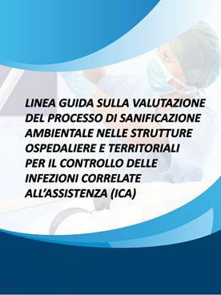
Il Sistema di Controllo IQC dell’Igiene Ambientale approvato A.N.M.D.O.
Sistema di Controllo IQC
approvato ANMDO
INDICATORI DI PROCESSO
organizzazione del servizio (piano di lavoro e frequenza interventi in funzione dell’area di rischio e per tipologia di elemento (critico/non)
procedure e protocolli operativi distinti per tipo di intervento (pulizia - detergenza – disinfezione – decontaminazione – sanificazione)
dotazione e corretto impiego di prodotti, materiali, attrezzature e macchinari
lavatrice per il ricondizionamento dei panni
formazione del personale
INDICATORI DI RISULTATO
campionamento microbiologico delle superfici con piastre da contatto
campionamento microbiologico di elementi con tampone
campionamento microbiologico dell’aria
campionamento microbiologico su tessile ricondizionato
efficientamento energetico ed idrico
qualità percepita
https://snlg.iss.it/?cat=4

Slide 34
Il Modello dei Riferimenti Documentali in COVID-19
Atti nazionali, protocolli europei e internazionali
Protocollo di Regolamentazione - Covid-19 negli ambienti di lavoro, aggiornato al 24 aprile 2020
Circolare Ministero della Salute n. 5443 del 22 febbraio 2020 - Covid 19. Nuove indicazioni e chiarimenti
Circolare Ministero della Salute n. 7644 del 22 maggio 2020 – Covid 19. Indicazioni per l’attuazione di misure contenitive del contagio da SARS-CoV-2 attraverso procedure di sanificazione di strutture non sanitarie (superfici, ambienti interni) e abbigliamento
ECDS TECHINICAL REPORT – Disinfection of environments in healthcare and non-healthcare settings contaminated with SARS-Cov-2 – febbraio 2020
Rapporto ISS COVID-19 • n. 3/2020 – gestione dei rifiuti urbani – versione del 31 marzo 2020
Rapporto ISS COVID-19 • n. 5/2020 Rev. 2 – gestione degli ambienti indoor – versione del 25 maggio 2020
Rapporto ISS COVID-19 • n. 19/2020 – disinfettanti: presidi medico chirurgici e biocidi – versione del 13 luglio 2020
Rapporto ISS COVID-19 • n. 20/2020 – sanificazione degli ambienti interni nel contesto sanitario e assistenziale – versione del 7 luglio 2020
PULIZIA E SANIFICAZIONE AMBIENTALE
MISURE COMPORTAMENTALI

Slide 35
Il Modello di Digitalizzazione in Health 4.0 – Transizione 4.0
Sistemi SW GDPR Compliant: conformità al regolamento (UE) N. 2016/679 in materia di trattamento dei dati personali e privacy
Sistemi SW Interoperabili: capacità di interfacciarsi con tutti gli applicativi attraverso API (Application Programming Interface) in modalità Machine to Machine e accesso con sistema SSO (Single sign-on) che consente ad un utente di effettuare un'unica autenticazione valida per più sistemi software o risorse informatiche alle quali è abilitato
Sistemi Data Integration: capacità di integrare dati provenienti da diverse sorgenti informative per fornire all'utente una visione unificata dei dati attraverso una singola interfaccia
Sistemi di Business Intelligence e Data Visualization: capacità di elaborazione visiva di grandi quantità di dati (Big Data) per renderli significativi e “parlanti” ovvero fruibili al management aziendale
Strumenti digitali con Infrastruttura Tecnologica Open (OBI): codifica digitale delle performance dei servizi e delle competenze delle persone per comunicazioni sintetiche ed intellegibili
Sistemi SW disponibili in formato APP: accessibili da tutti i dispositivi mobile e a portata di clik

Slide 36
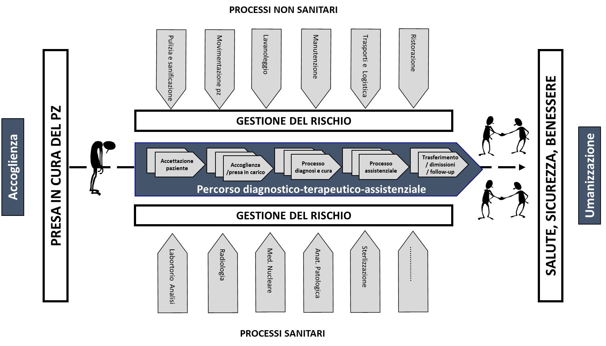
Il valore aggiunto dell’Interconnessione Digitale nella partnership Cliente - Fornitore
il rischio per il paziente di contrarre infezioni in ospedale dipende
sia dalle pratiche mediche che lo interessano, sia dal grado di sicurezza igienica dell’ambiente che lo circonda
L’approccio IQC è volto a favorire un rapporto di partnership cliente-fornitore per la prevenzione del rischio clinico ed infettivo per il paziente, il rischio fisico, chimico e biologico per gli operatori sanitari e il rischio reputazionale per l’organizzazione sanitaria

Slide 37
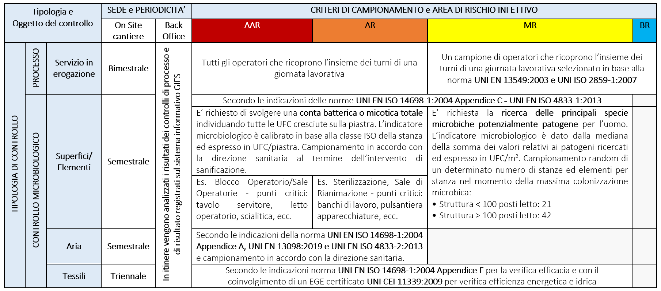

Il Sinottico dei Controlli dell’Igiene Ambientale

Slide 38
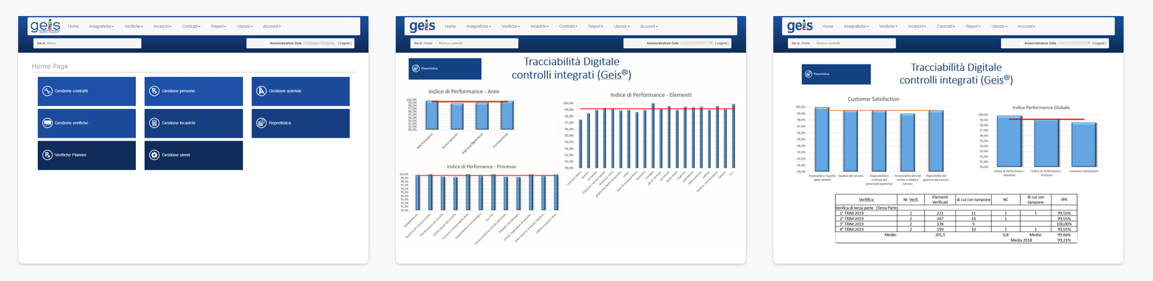
Tracciabilità Digitale dei controlli integrati (Geis®)
Tracciabilità digitale delle prestazioni dei servizi interni ed esternalizzati, follow up e miglioramento continuo
Trasparenza e aggiornamento in tempo reale del flusso di informazioni sull'andamento delle prestazioni per la consapevolezza interna e una chiara comunicazione esterna
Flessibilità degli standard per lo svolgimento dei controlli che possono essere ridefiniti nel tempo sulla base dell'evoluzione della ricerca scientifica ed estesi a tutti i servizi di supporto alle persone

Slide 39



Certificazione Digitale in Blockchain del Igiene Ambientale (PDT®)
La performance del servizio è certificata attraverso il PDT® - Digital Performance Traceability, un oggetto digitale interoperabile che ha un'immagine esterna e contiene al suo interno dati e informazioni per oggettivare i risultati del controllo:
There is data inside!
Description
Objectives
Standards
Field of application
Main processes involved
Knowledge management
Employment Skills
Measurable features
Evidences
Certezza dei dati e delle informazioni e loro inalterabilità e immutabilità nel tempo grazie al rilascio della certificazione con Tecnologia Blockchain

Slide 40
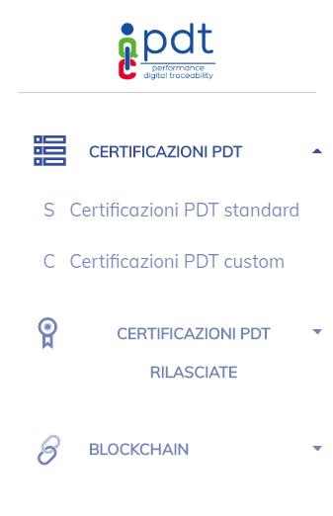


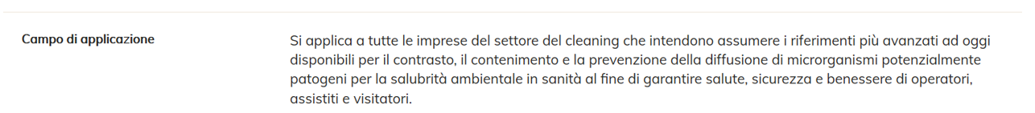
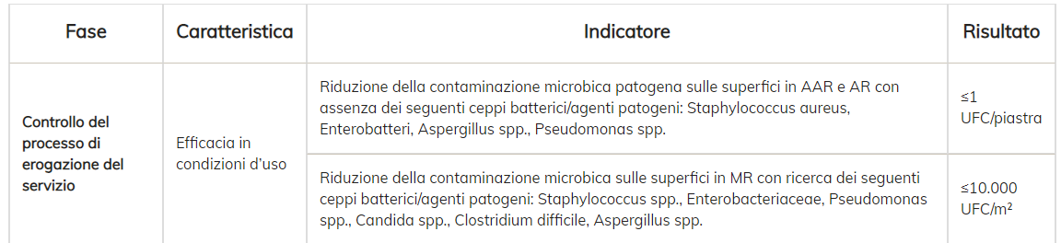

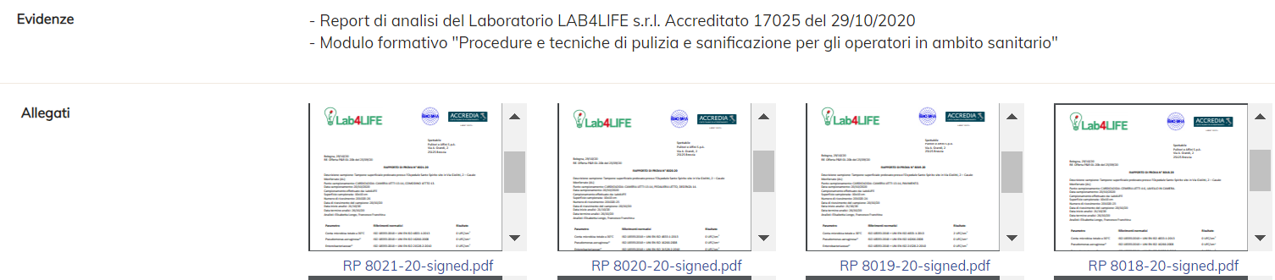


Caratteristiche tracciate digitalmente
Evidenze
www.iqcpdt.com

Slide 41





Certificazione Digitale in Blockchain dell’ Igiene Ambientale (PDT®)
PDT® è una certificazione digitale, ad alto valore comunicativo grazie alla sua agile diffusione su tutte le piattaforme on line ed i principali Social Network
È pubblicabile sugli strumenti di comunicazione off line ed è stampabile con relativo Codice QR affinché i clienti possano visualizzare
gli standard garantiti attraverso smartphone:

Slide 42

Un mondo più pulito per
contrastare il virus
Daniela Gabellini – CEO IQC srl
daniela.gabellini@itaqua.it – commerciale@itaqua.it
Tel.: +39 051 4172575 - Cel.: +39 3482519434
www.itaqua.it

